Slide 1
MVC 패턴이란 ?
백운영

Slide 2
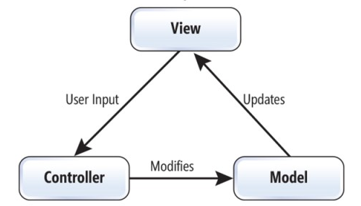
MVC 패턴
MVC 패턴은 디자인패턴 중 하나이다.
여기서 디자인패턴이란 프로그램이나 어떤 특정한 것을 개발하는 중에 발생했던 문제점들을
정리해서 상황에 따라 간편하게 적용해서 쓸 수 있는 것을 정리하여 특정한 “규약＂을 통해
쉽게 쓸 수 있는 형태로 만든 것을 말합니다.

Slide 3
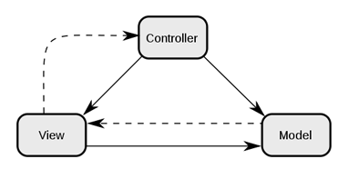
MVC 패턴
사용자의 입력처리와 흐름 제어
사용자가 보게 될 결과 화면 출력
백그라운드에서 동작하는 로직 처리
MVC 란 Model, View, Controller의 약자
하나의 애플리케이션, 프로젝트를 구성할 때 그 구성요소를 세가지의 역할로 구분한 패턴
위의 그림을 보면 controller를 조작하면 controller는 model을 통해서 데이터를 가져오고
그 정보를 바탕으로 시각적인 표현을 담당하는 View를 제어해서 사용자에게 전달한다.

Slide 4
MVC 패턴
모델, Model
사용자가 편집하길 원하는 모든 데이터를 가지고 있어야 한다.
뷰나 컨트롤러에 대해서 어떤 정보도 알지 말아야 한다.
변경이 일어나면, 변경 통지에 대한 처리방법을 구현해야만 한다.

Slide 5
MVC 패턴
뷰, View
모델이 가지고 있는 정보를 따로 저장해서는 안된다.
모델이나 컨트롤러와 같이 다른 구성요소들을 몰라야 된다.
변경이 일어나면 변경통지에 대한 처리방법을 구현해야만 한다.

Slide 6
MVC 패턴
컨트롤러, Controller
모델이나 뷰에 대해서 알고 있어야 한다.
모델이나 뷰의 변경을 모니터링 해야 한다.

Slide 7
MVC 패턴
왜 MVC패턴을 사용해야 할까 ?
유지보수성, 애플리케이션의 확장성, 유연성 증가, 중복코딩의 문제점 해결
MVC패턴의 장점은 ?
부속간의 의존성이 낮아진다.
특정 코드에만 집중할 수 있도록 업무를 분할 할 수 있다.
로직에 전혀 영향을 주지 않고 화면 표시 수정 가능
화면 표시에 전혀 영향을 주지 않고 로직을 수정 가능
뷰 구현을 수정하지 않고 사용자 동작에 반응하는 코드 수정 가능

